Slide 1

動物小檔案
資料蒐集：Janet

Slide 2

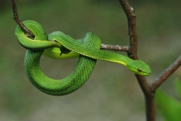
赤尾青竹絲
俗名：赤尾鮐、青竹絲、竹葉青、青竹鏢
體型瘦長，頭部呈三角形，與頸部明顯區分，具有頰窩，尾巴短小。
夜行性。胎生。弱毒性。

Slide 3
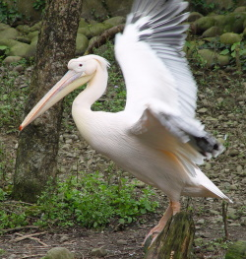
白鵜鶘
長嘴，腿粉紅色，飛羽從下面看全黑。
食性：以吃魚維生
解說：
白鵜鶘生活於淡水及半鹹水的湖泊、三角洲、潟湖及沼澤。
白鵜鶘習慣上集體繁殖，在地面築巢，巢是由成堆的蘆葦及枝條組成，一窩有1-3個蛋。

Slide 4
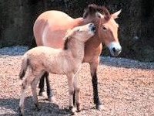
蒙古野馬
有短而直立的鬃毛
蒙古西南部，戈壁沙漠及阿爾泰山一帶。秋天會往南遷徙到天山東麓。
牠們很耐渴，能忍受3-4天不喝水。
牧草、粒料、草粒、胡蘿蔔簽、麥片、草塊、維生素E、綜合維生素、碳酸鈣粉、礦鹽。

Slide 5
資料來源：
赤尾青竹絲
http://newweb.zoo.gov.tw/Pager/Show/ZooData_Index_Show.aspx?Animal_ID=249
白鵜鶘
http://newweb.zoo.gov.tw/Pager/Show/ZooData_Index_Show.aspx?Animal_ID=119
蒙古野馬
http://newweb.zoo.gov.tw/Pager/Show/ZooData_Index_Show.aspx?Animal_ID=167

